Slide 1
AWS Lambda + Serverless
Computación orientada a eventos
Juan Antonio Mayoral Gutiérrez

Slide 2
AWS Lambda

Slide 3
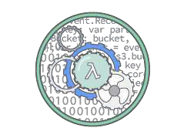
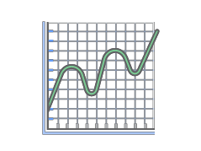
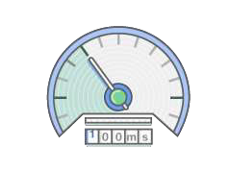
AWS Lambda
Sin servidores que administrar
Escalado continuo
Medición en milisegundos

Slide 4
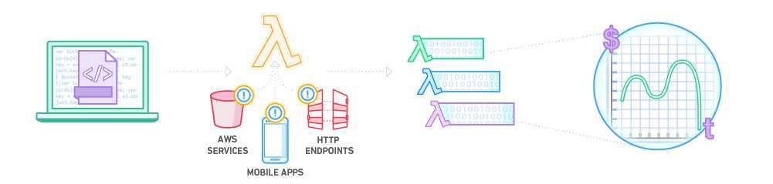
¿Como funciona?
BYOC
Eventos
Solo cuando se necesita
Pago por uso

Slide 5
Características
Orientado a eventos
Sin estado (stateless)
Concurrencia (1,000 ejecuciones)
Sin infraestructura que manejar
Poca duración (maximo 5 segundos)
Node.js, Python, Java y C#
Puede consumir recursos internos (VPC)
Enfocarnos en lo que importa

Slide 6
Precio
  Ejecuciones
    1 millón gratis
    $ 0.20 por millón
  Duración
    GB por segundo
    400.000 GB/s
    $ 0.00001677 GB/s

Slide 7
Precio (Ejemplo)
Gratis: 1 M y 400,000 GB/s
128 MB con 30M y 200ms cada vez
Computo
• 30 M * (0.2 seg) = 6,000,000 segundos
• 6,000,000 * 128MB/1024 = 750,000 GB/s
• 350,000 * $0.00001667 = $5.83
Ejecuciones
• 29M * $0.2/M = $5.80
Total: $11.63 al mes

Slide 8
Serverless Framework

Slide 9
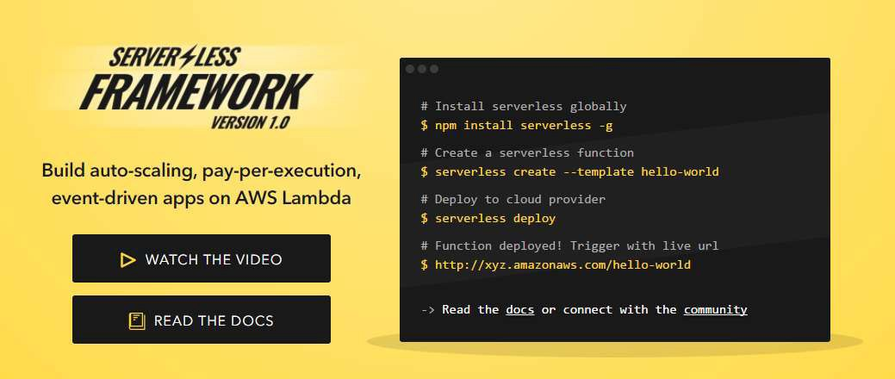

Slide 10
¿Qué es?
Desarollar y publicar funciones lambda
Se puede incluir la infraestructura que necesita
CLI para estructurar y automatizar (best practices)
Soporta multiples lenguajes
Componentes:
Funciones (como microservicio)
Eventos (trigger)
Recursos (infraestructura)
Servicios (proyecto)
Plugins

